Slide 2
PILARES
• Atividade de risco;
Desgaste físico;
• Desgaste mental;
• Restrição de direitos.

Slide 3
Previdência das Forças de Segurança e Defesa Nacional
 | Regramento Constitucional | Regramento Legal
Militares das Forças Armadas | Art. 142, §3º | Leis 3.765/60 e 6.880/80
Policiais Militares | Art. 42, §1º | Leis Estaduais
Policiais Civis | Art. 144, §4º, inc. II | Lei Complementar 51/85 e Lei 4.878/65

Slide 4
fffffff
FIM DA APOSENTADORIA POLICIAL!
• Regras de invalidez em serviço;
• regras de pensão que representam
grandes perdas para a família dos
policiais;
• previdência dos futuros policiais;
• Regras de transição que efetivamente
atendam os policiais.

Slide 5
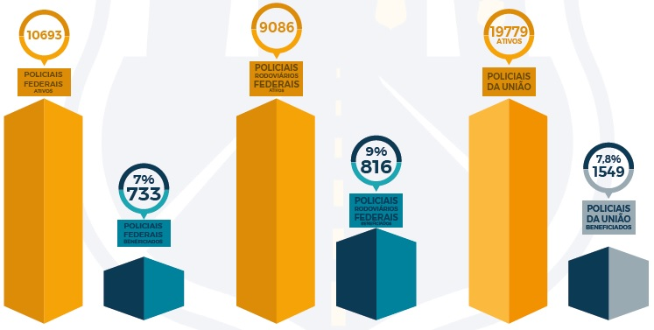
“REGRA DE TRANSIÇÃO”
Atinge menos de 8% dos policiais da União!

Slide 7
• 542 mortes (2017);
64,7 mortes por 100 mil policiais;
• Índice de mortes violentas 2,1x
superior à média brasileira;
• Vivemos em GUERRA!

Slide 8
• 54% com doenças osteomusculares;
• 27% com doenças digestivas;
• 16% com doenças cardiovasculares;
• 13% com afastamento para tratamento
de saúde em decorrência direta ou
indireta da atividade policial;
• Idade média de morte: 56 anos.

Slide 9
• 94% com nível alto ou médio de
estresse ocupacional;
• 39% com ALTO estresse ocupacional;
• 36% com doenças mentais e
comportamentais;
• Índices de suicídio mais de 3x
superior à média do Brasil.

Slide 10
• Sem Adicional noturno;
• Sem periculosidade;
• Sem insalubridade;
• Sem hora extra;
• Sem direito à greve;
• Contribuição previdenciária por toda
a vida, mesmo após aposentadoria;
• Dedicação exclusiva.

